Slide 1

Trường Tiểu học Nhân Chính
Nhiệt liệt chào mừng các thầy cô về dự giờ
TẬP ĐỌC
LỚP 4
Giáo viên: Nguyễn Tú Uyên

Slide 3
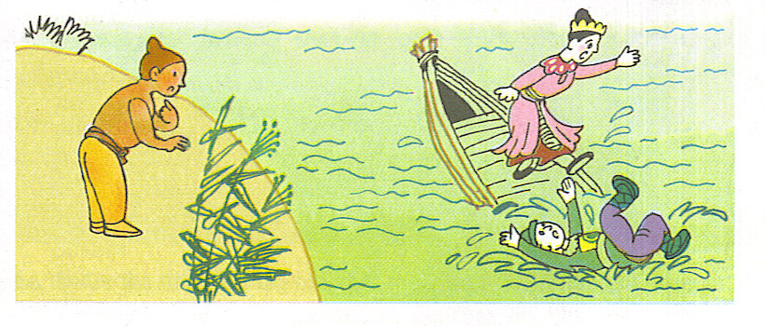

Slide 4
Luyện đọc

Slide 5
Luyện đọc
Kẻ nào đã bắt nàng tới đây?
- Lầu son của nàng đâu?
Chuột ăn rồi!
- Ôi, chính anh đã cứu chúng tôi đấy ư? Sao trông anh khác thế?

Slide 6


Tìm hiểu bài

Slide 7

Luyện đọc diễn cảm

Slide 8
Giọng đọc toàn bài:
Đọc chậm rãi ở câu đầu, giọng hồi hộp, căng thẳng khi tả nỗi nguy hiểm mà nàng công chúa và chàng kị sĩ phải trải qua.
Lời chàng kị sĩ và nàng công chúa:
Lo lắng, hoảng hốt khi gặp hoạn nạn, ngạc nhiên, khâm phục khi gặp lại Đất Nung.
Lời Đất Nung:
Thẳng thắn, chân thành.

Slide 9
Đọc diễn cảm
Hai người bột tỉnh dần, nhận ra bạn cũ thì lạ quá, kêu lên :
- Ôi, chính anh đã cứu chúng tôi đấy ư ? Sao trông anh khác thế ?
- Có gì đâu, tại tớ nung trong lửa. Bây giờ tớ có thể phơi nắng, phơi mưa hàng đời người.
Nàng công chúa phục quá, thì thào với chàng kị sĩ :
- Thế mà chúng mình mới chìm xuống nước đã
vữa ra.
Đất Nung đánh một câu cộc tuếch :
- Vì các đằng ấy ở trong lọ thủy tinh mà.

Slide 10
Đọc phân vai:
Người dẫn chuyện
Nhóm 4
Vai chàng kị sĩ
Vai công chúa
Vai chú bé Đất

Slide 11
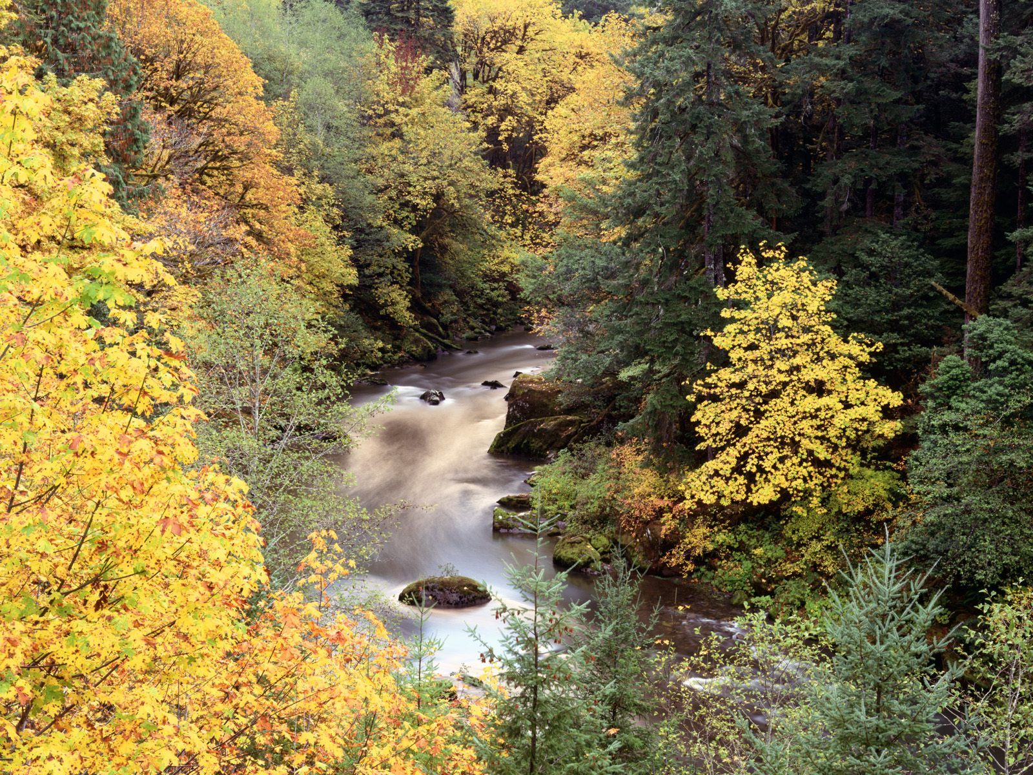
Kính chúc các thầy cô giáo mạnh khoẻ!

